Slide 1
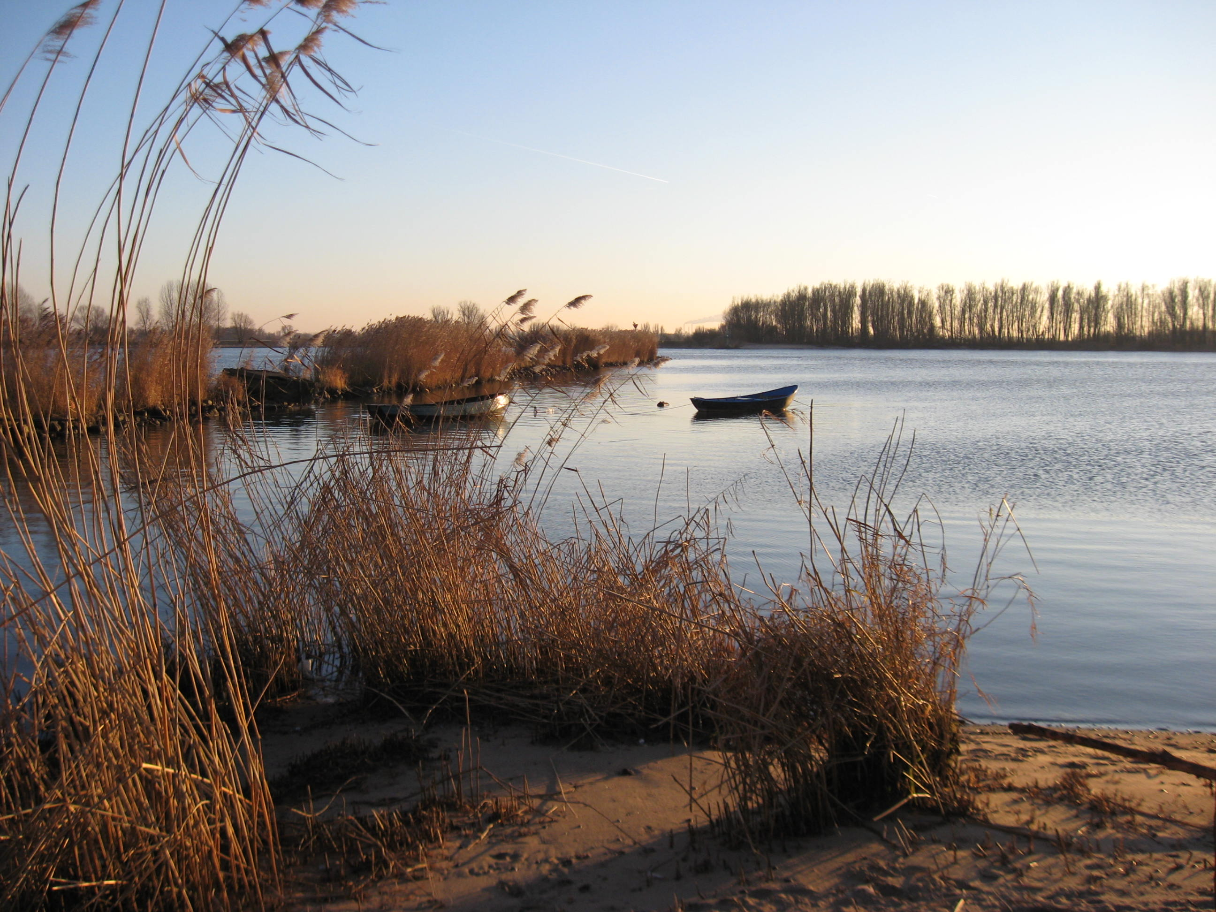

Slide 2
Ontwikkelingen Regio Alblasserwaard&Vijfheerenlanden
en
De positie van
Hardinxveld-Giessendam

Slide 3
Toekomstvisie A & V 2030
Binnenwaard
En
Stedelijke zuidrand

Slide 4
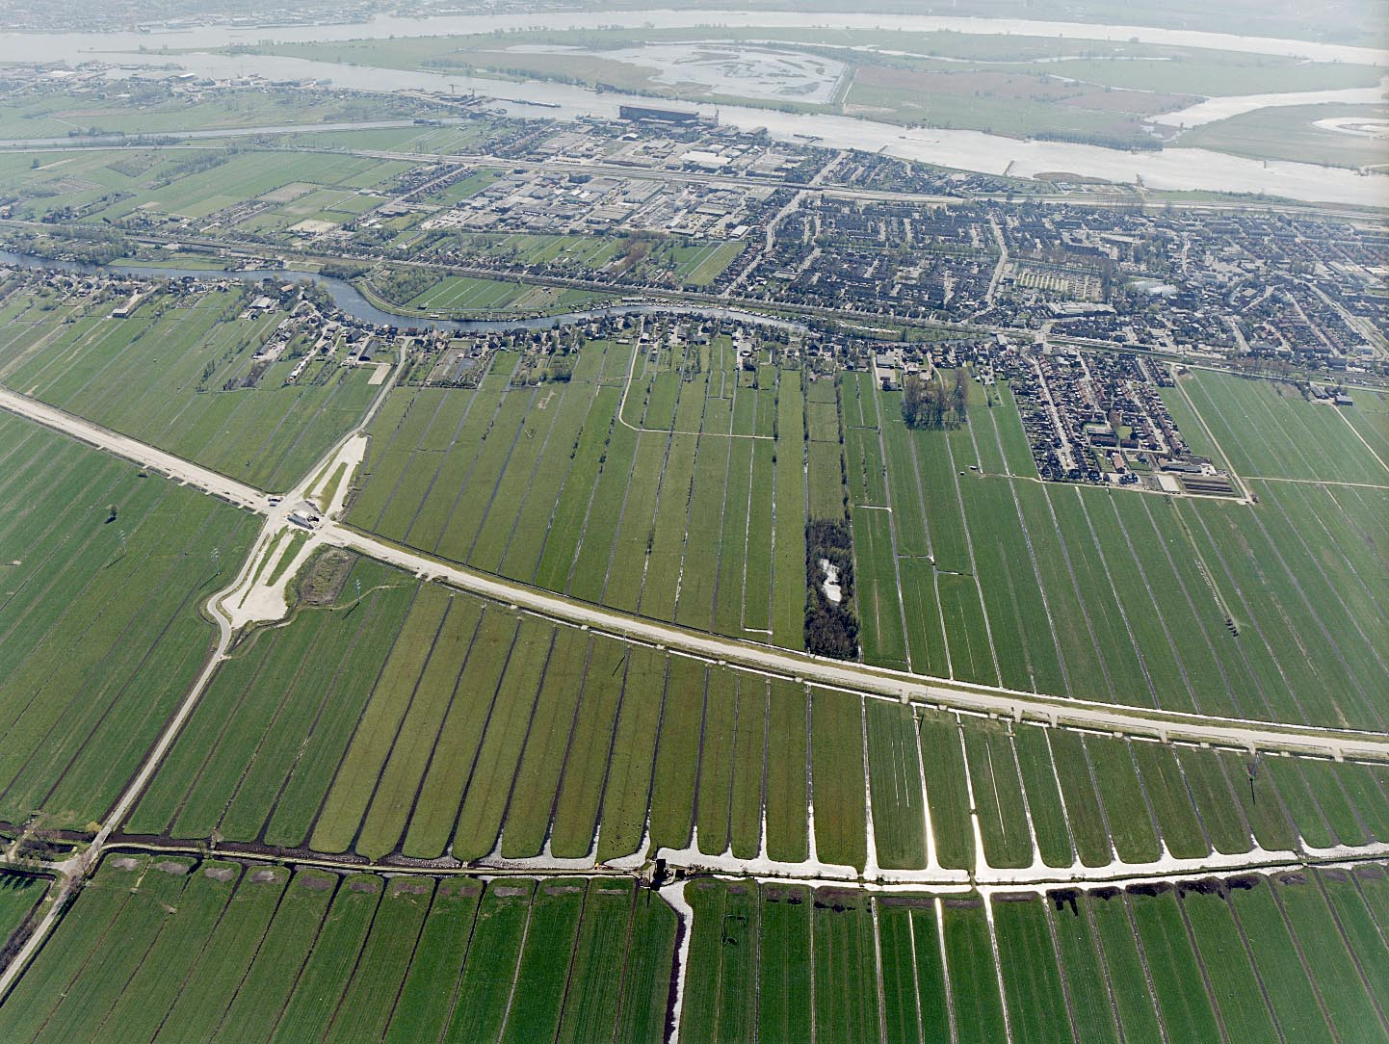

Slide 5
Gemeenschappelijke regelingen AV
Regionale Sociale Dienst
(Front office Gorinchem/ back office Giessenlanden)
Avelingengroep (Gorinchem)
Afval inzameling “Waardlanden” Alblasserwaard

Slide 6
gemeenschappelijke regelingen ruimer dan de AV
Milieudienst Zuid-Holland-Zuid i.s.m. provincie
Ambulancedienst
Publieke gezondheid en Jeugd
(voorheen GGD)
Veiligheidsregio Zuid-Holland-Zuid
Administratieve dienst gemeentelijke belastingen Briele

Slide 7
Samen ontwikkelen (1)
Cluster Nieuw Lekkerland, Graafstroom, Liesveld samengevoegd tot “Molenwaard”
Cluster Zederik, Giessenlanden, Leerdam
komen tot ambtelijke eenheid?
Cluster Gorinchem – Hardinxveld-Giessendam
brandweerkorps samengevoegd als deel van de toekomstige regionale brandweer Zuid-Holland-Zuid

Slide 8
Samen ontwikkelen (2)
Eén ambtelijke organisatie AV
Gorinchem als regie gemeente
Samenwerking Drechtsteden
Eenheid of verscheidenheid
Eén Alblasserwaard met of zonder Hardinxveld
Grensverleggend her- indelen

Slide 9
Samen ontwikkelen (3)
Stip aan de horizon
Eén Alblasserwaard met of zonder Hardinxveld
Grensverleggend her-indelen tot:
* Molenwaard / Sliedrecht / Hardinxveld
* Gorinchem / Hardinxveld / Sliedrecht
* Gorinhem / Leerdam / Zederik

Slide 10
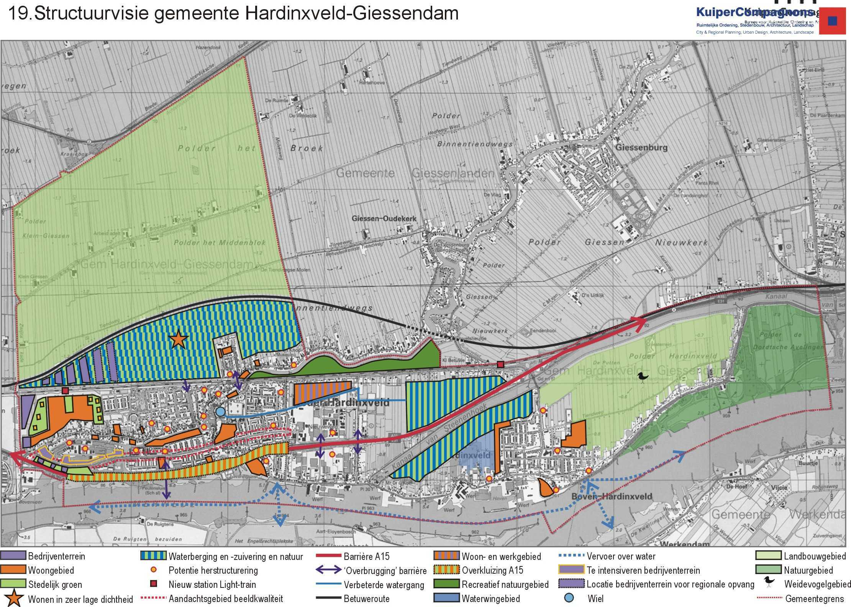

Slide 11
Visie
Hardinxveld-Giessendam

Slide 12
2 Pijlers:
Stimuleren van bedrijvigheid
Sociaal en maatschappelijk betrokken

Slide 13
Stimuleren van bedrijvigheid
Goede bereikbaarheid
Koppeling onderwijs en bedrijvigheid
Stimuleren lokale bedrijvigheid

Slide 14
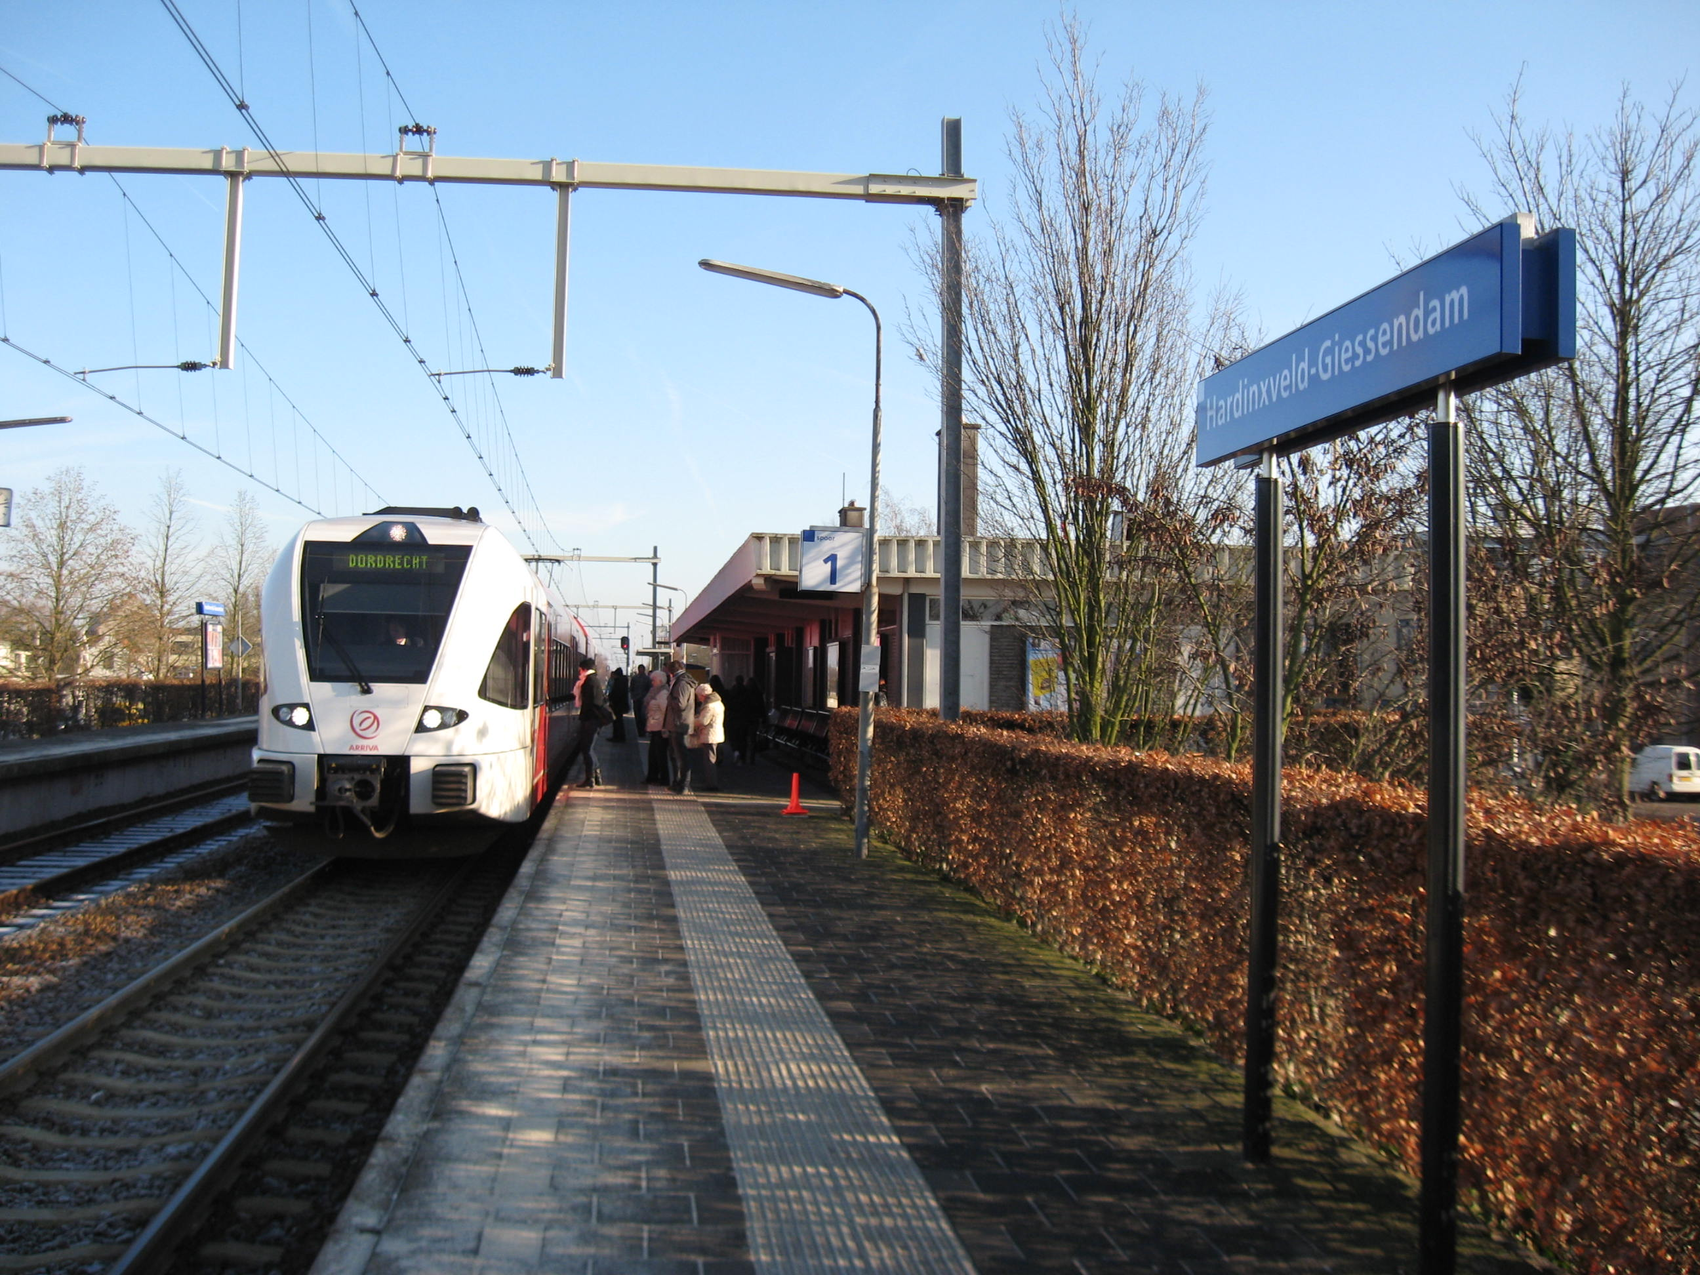

Slide 15
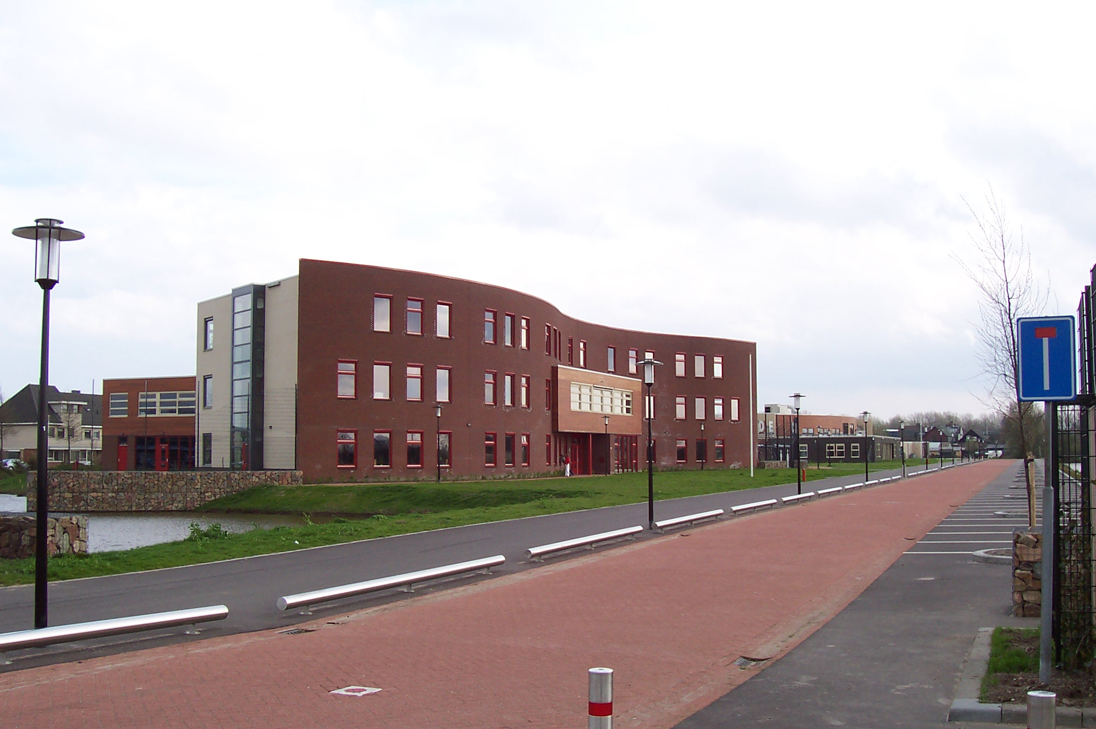

Slide 16
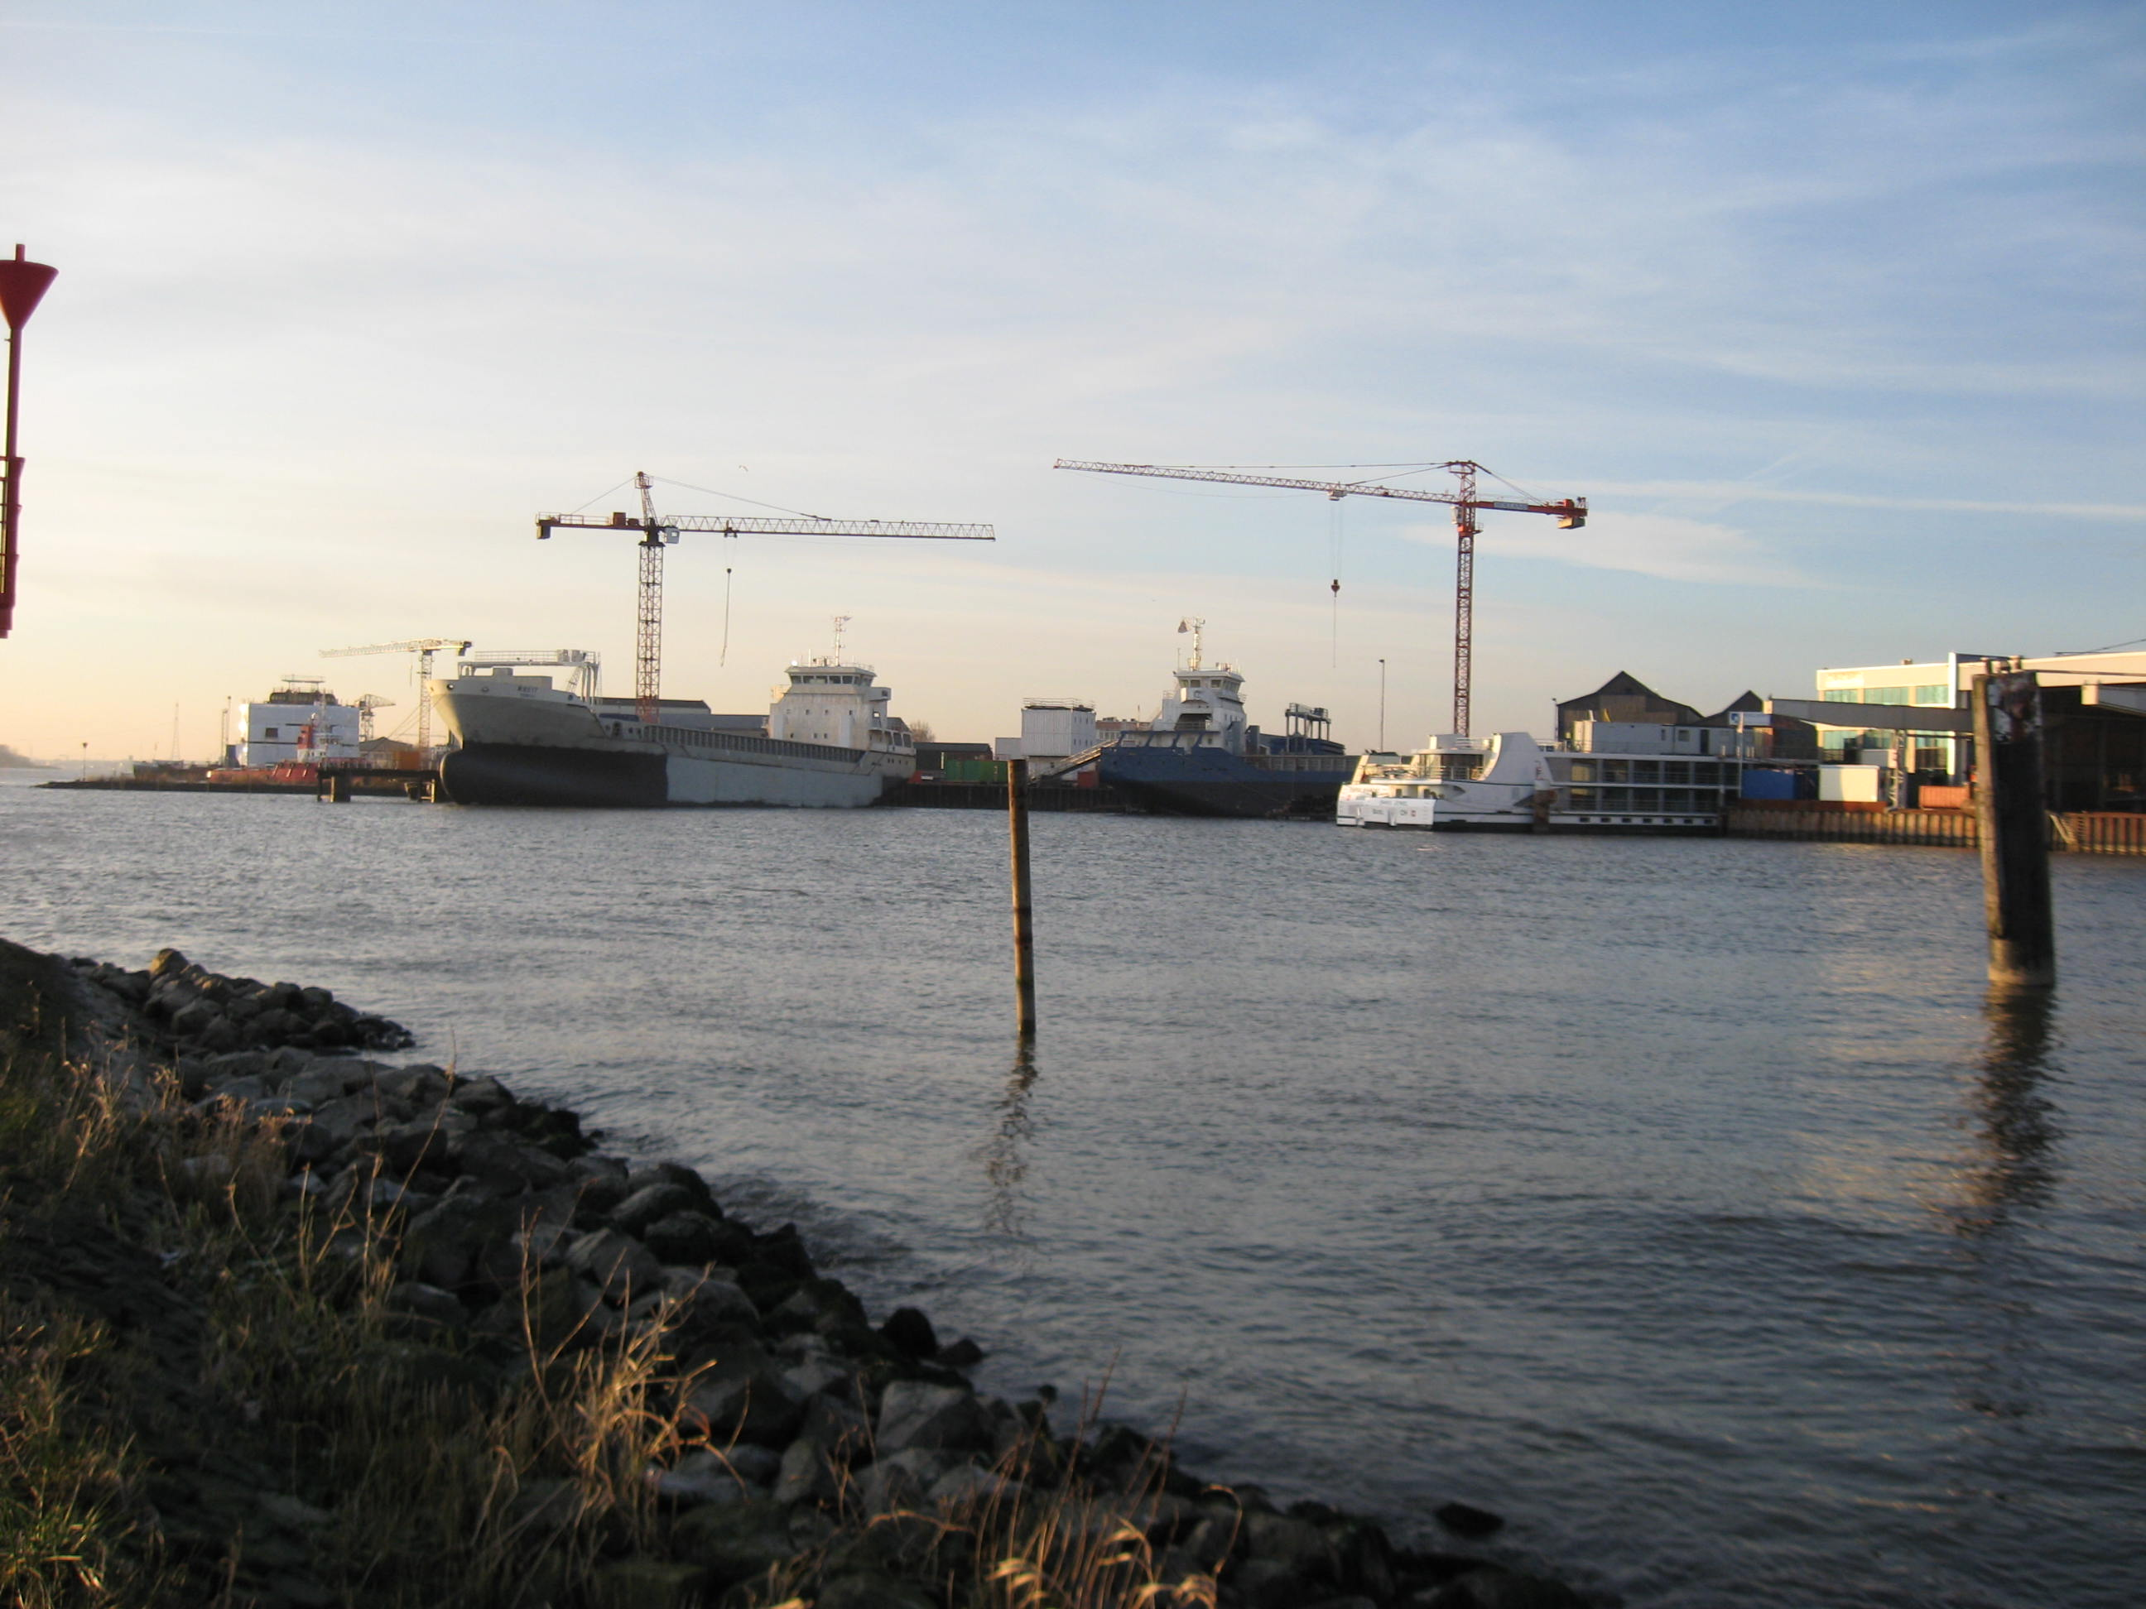

Slide 17
Sociaal en maatschappeljk betrokken
Inwoners, verenigingen en kerken werken aan de kwaliteit van onze samenleving
Samen werken aan een goed verzorgde, schone en veilige leefomgeving
Recreëren in de nabije omgeving van water en natuur zoals het Groene Hart, Biesbosch etc.

Slide 18
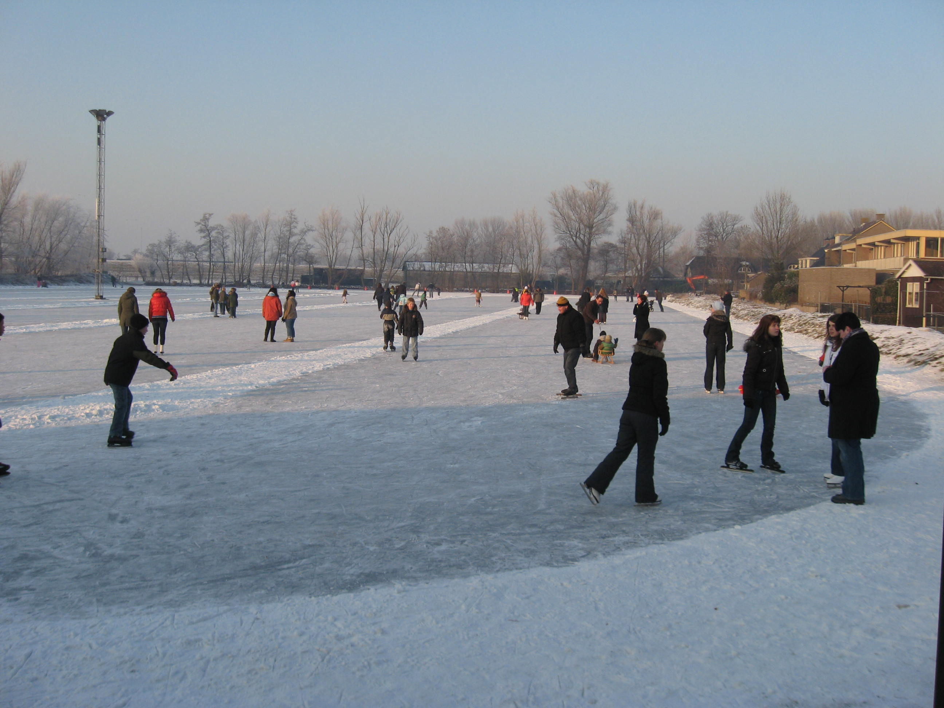

Slide 19
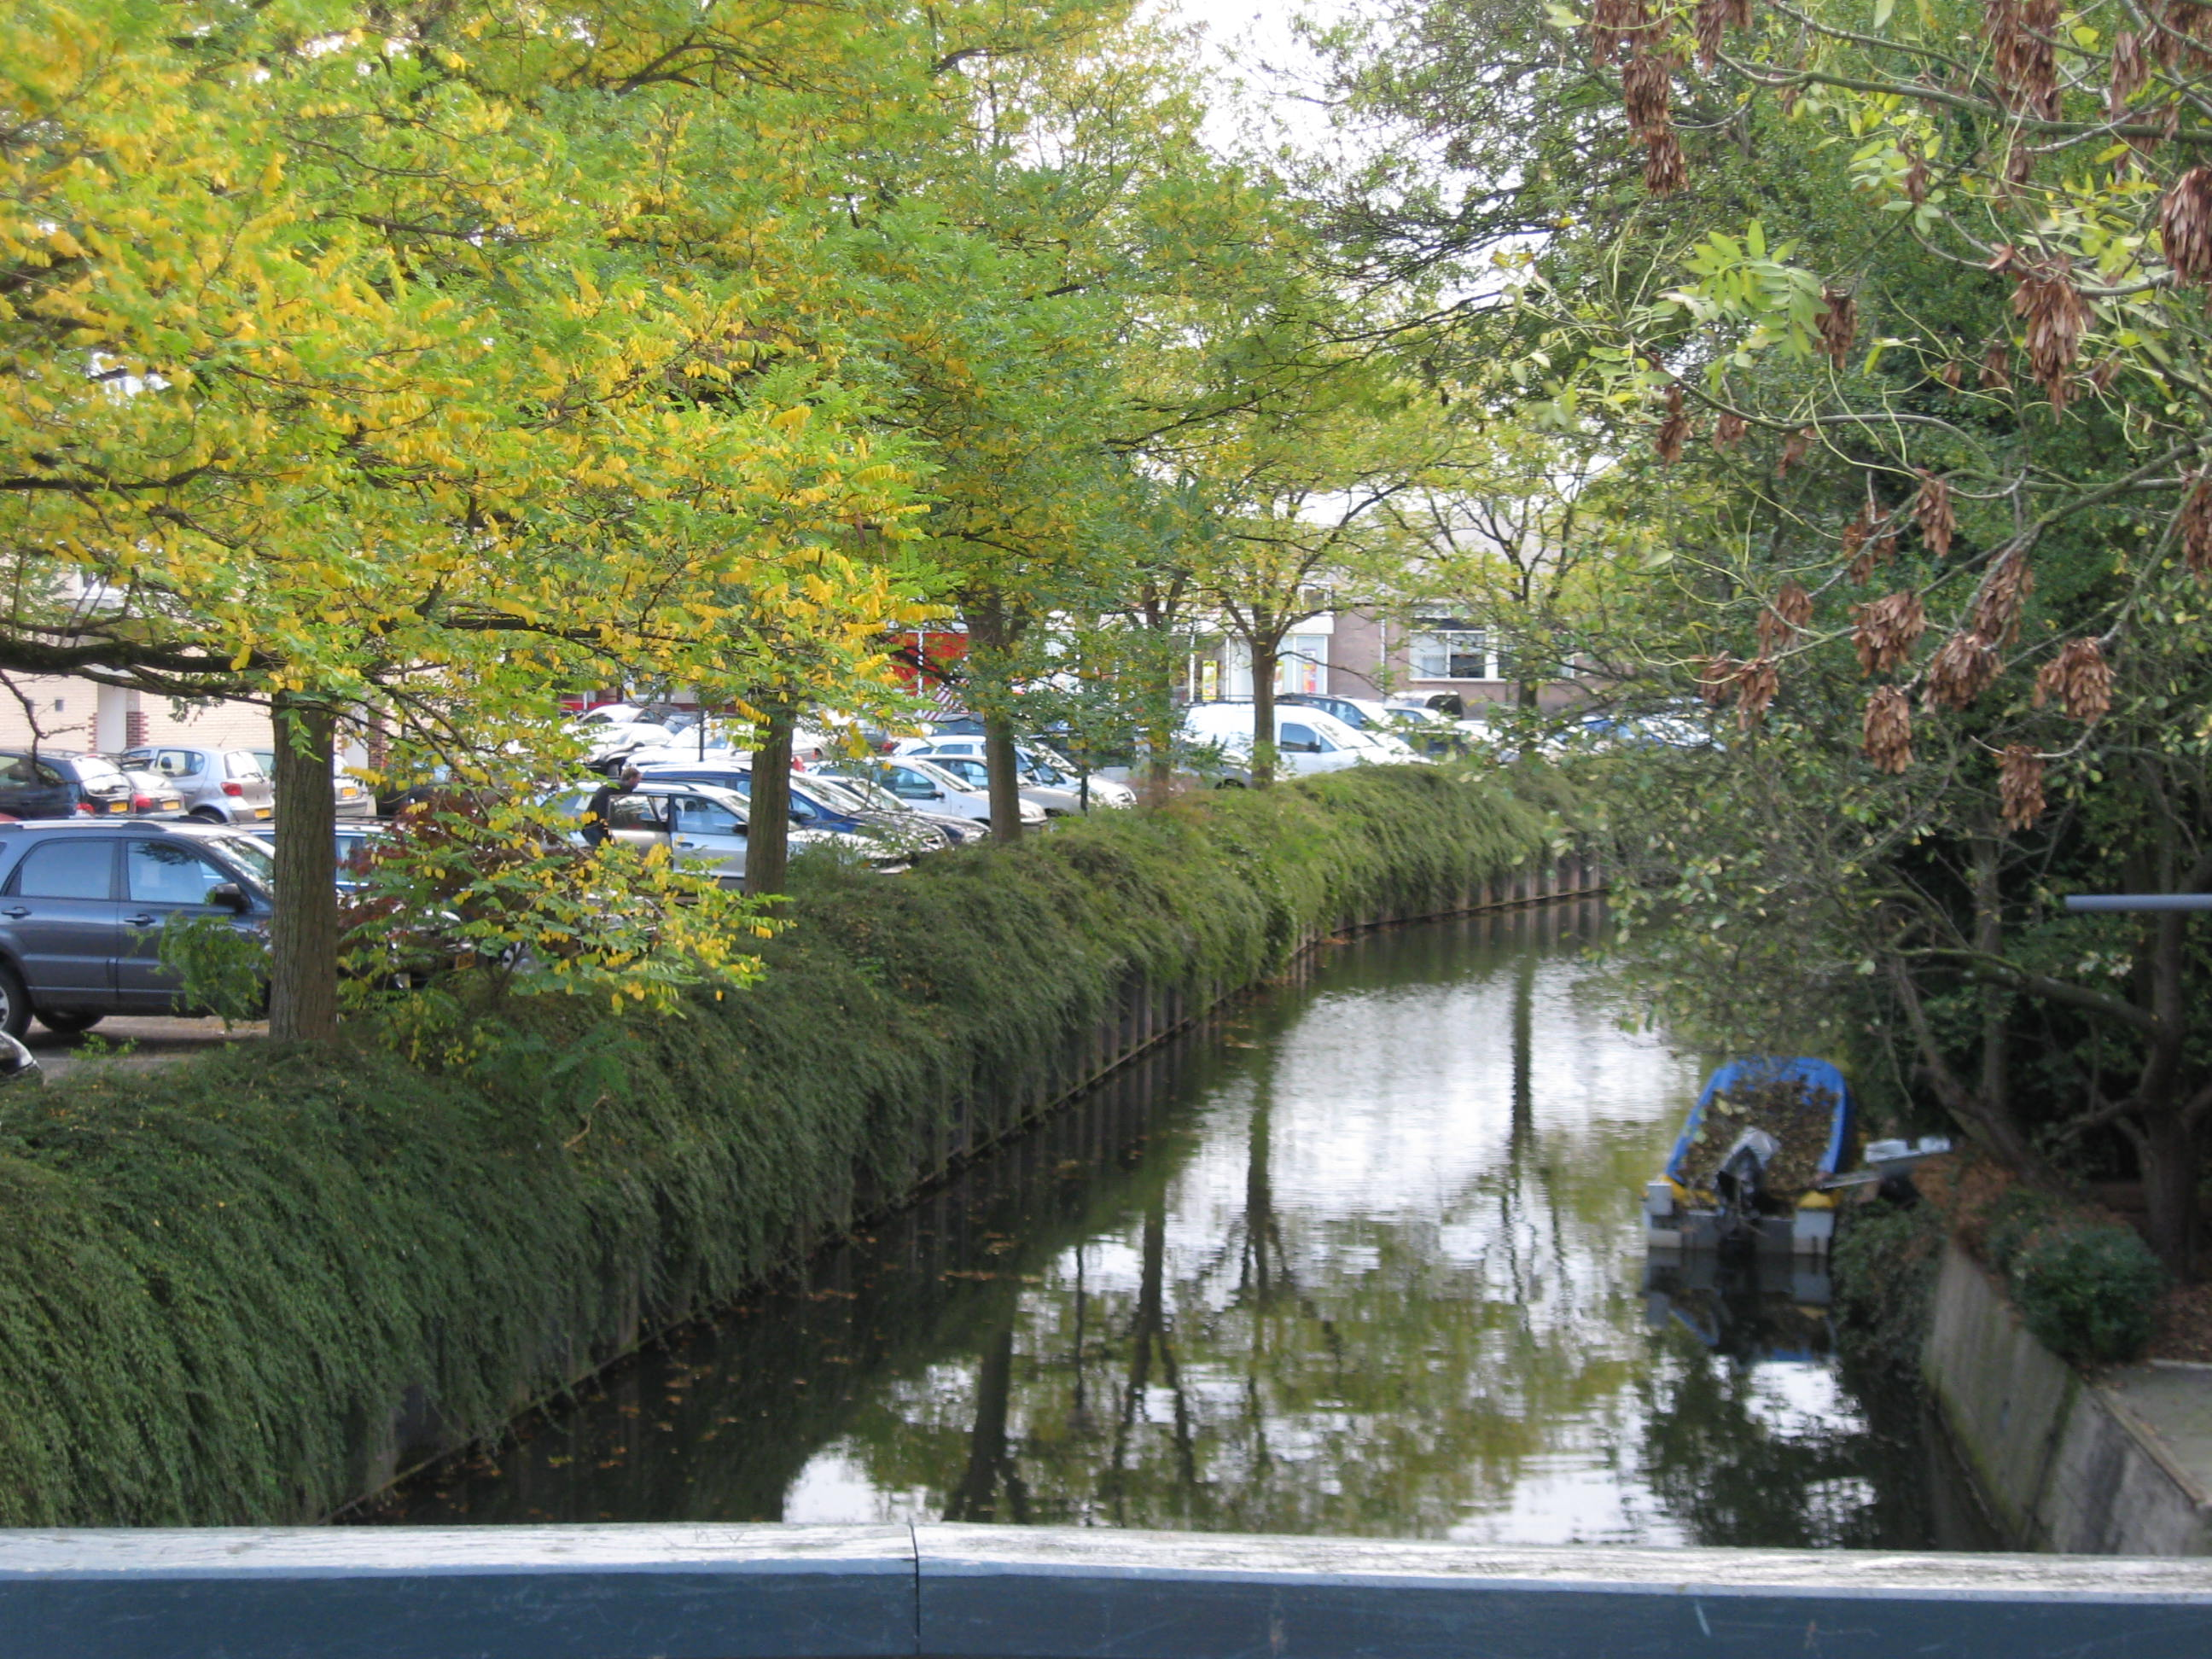

Slide 20
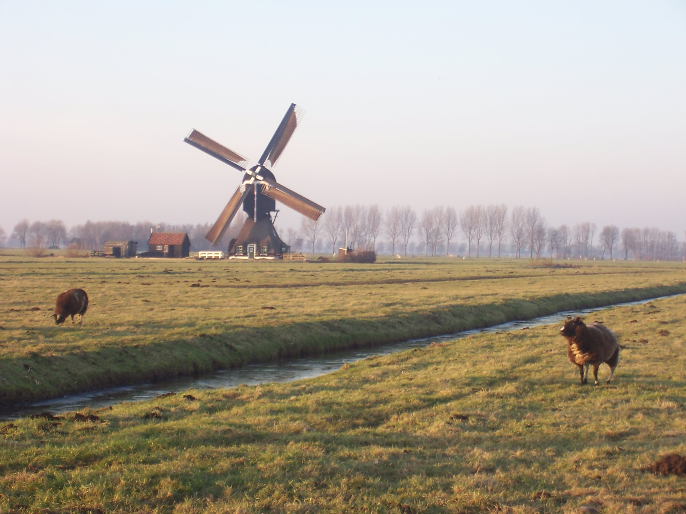

Slide 21
Sterke punten / eigenschappen Hardinxveld-Giessendam
Grote werkgelegenheid (laagste werkloosheid)
Weet in te spelen op de sociale vraagstukken
Jong ambitieus ambtenarenkorps
Hoog kwalitatief brandweer vrijwilligerskorps
Grote betrokkenheid van (sport)verenigingen
Unieke samenwerking van 5 basis- en 2 VO scholen
Open en direct met een doe maar gewoon mentaliteit
Christenen en niet christenen weten elkaar te respecteren
Weet wat ze wil ook uit te dragen

Slide 23
Samenwerken of samenvoegen met wie?
Keuze door de raad uiterlijk december 2012

Slide 24
7 afwegingscriteria voor samenwerking
1) Ontwikkeling ambtelijke organisatie bij voorkeur verbinden aan de bestuurlijke orientatie
2) Kwetsbaarheden in de organisatie opvangen
door samenbundeling
3) Samenbundeling is nuttig waar standaardisering leidt tot efficiëntie en verbetering van de dienstverlening
Snelle interventie in de samenleving dient bij voorkeur bestuurlijk dichtbij georganiseerd te zijn
Netwerkgemeente kun je alleen zijn in een omgeving waar anderen dit ook nastreven
Verwezenlijken sociale pijler Hardinxveld-Giessendam
Verwezenlijken economische pijler Hardinxveld-G’dam

Slide 25
Oriëntatie van de 7 criteria op:
Gorinchem
Sliedrecht
Drechtsteden
Regio Alblasserwaard & Vijfheerenlanden

